Slide 1
Bézier curve 关于贝塞尔曲线等速 移动问题的说明
郑直

Slide 2
Agenda
贝塞尔曲线（Bézier curve）简介
贝塞尔曲线的说明
贝塞尔曲线的实际应用
利用程序实现贝塞尔曲线的运算
贝塞尔曲线等速移动问题的解决方案
参考网站

Slide 3
1. 贝塞尔曲线（Bézier curve）简介
1959年，就职于雪铁龙汽车公司的法国物理数学学家Paul de Casteljau开发了此曲线算法，但是未公诸于世
1962年，就职于法国雷诺汽车公司的法国工程师Pierre Bézier公开发表了Bézier curve算法，故此曲线被命名为贝塞尔曲线
当时贝塞尔曲线主要用于汽车车体的设计

Slide 4
2. 贝塞尔曲线的说明
Linear Bézier curves

Slide 5
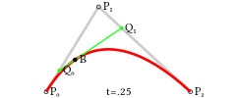
2. 贝塞尔曲线的说明
Quadratic Bézier curves

Slide 6
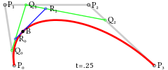
2. 贝塞尔曲线的说明
Cubic Bézier curve

Slide 7
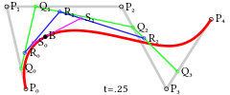
2. 贝塞尔曲线的说明
Fourth-order curves
Fifth-order curves

Slide 8
3. 贝塞尔曲线的实际应用
游戏中的应用
NARUTO－ナルト－ 疾風伝 ナルティメットストーム3
傀儡师的查克拉线 >
射击游戏中的弹道计算
软件中的应用
Photoshop，Illustrator中的路径工具
字体设计
TrueType字体中的曲线轮廓

Slide 9
4. 利用程序实现贝塞尔曲线的运算

Slide 10
5. 贝塞尔曲线等速移动问题的解决方案

Slide 11
6. 参考网站
Wikipedia - Bézier curve
http://en.wikipedia.org/wiki/B%C3%A9zier_curve
贝塞尔曲线等速移动问题的解决方案
http://gamedev.stackexchange.com/questions/27056/how-to-achieve-uniform-speed-of-movement-on-a-bezier-curve

